Slide 2
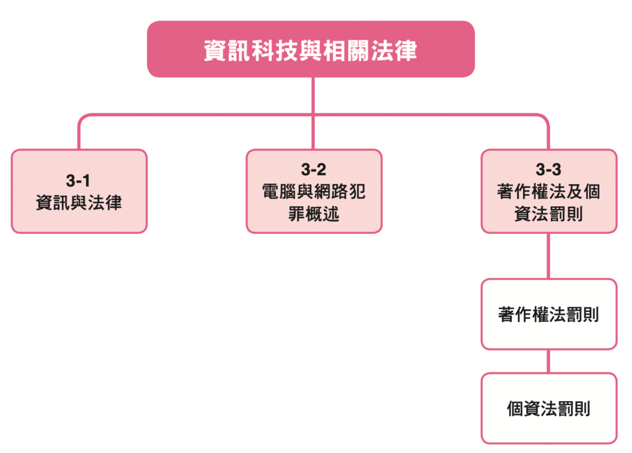
目 錄

Slide 3
資訊與法律
法律與倫理
電腦犯罪

Slide 4
資訊與法律
222
資訊科技已深刻影響人類生活與工作，一旦電
腦或相關設備遭干擾或破壞，將帶來嚴重不便
與損害。
我國刑法第36章設有「妨害電腦使用罪」，
而刑法第318-1與318-2條則針對透過資訊設
備取得或持有他人秘密設有罰則，這些皆屬電
腦犯罪之法律規範。

Slide 5

資訊與法律
222
未成年犯罪法律責任
網路犯罪很多樣，你中了幾項？
打擊網路犯罪-除了檢舉還可以
這樣做

Slide 6
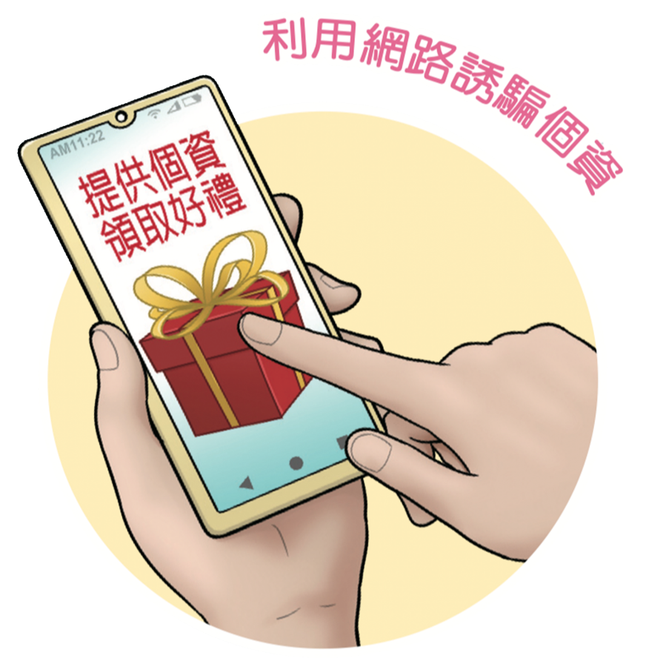

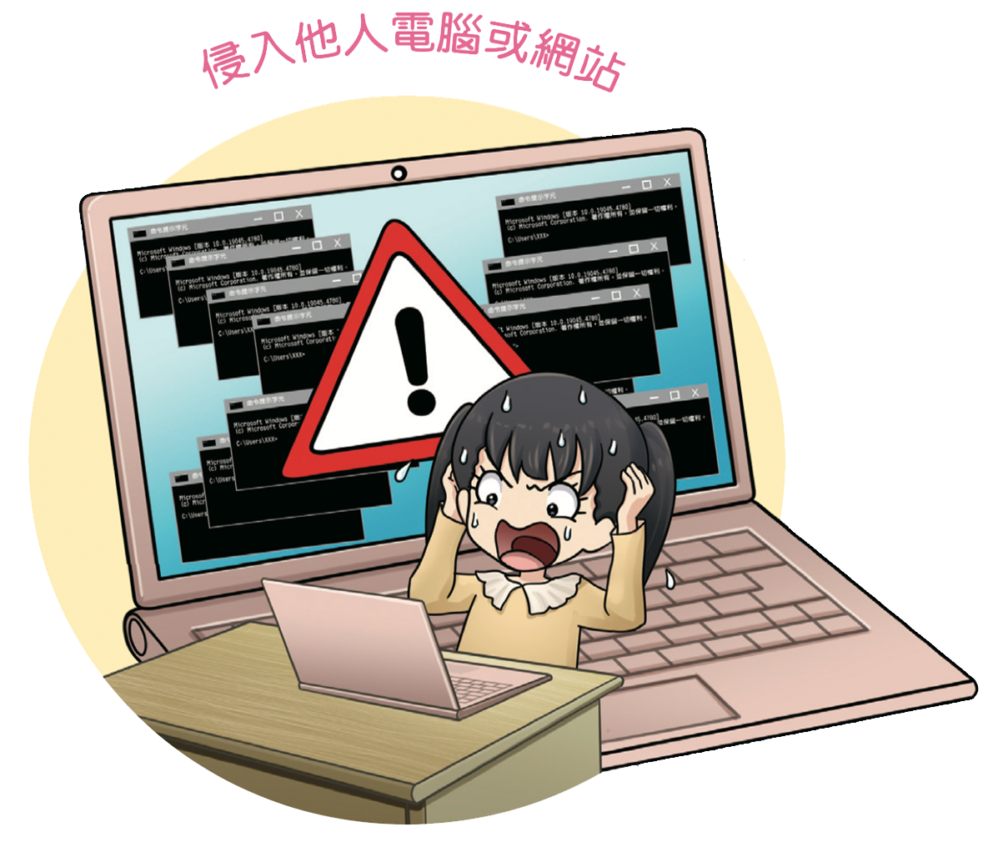
常見的網路犯罪行為
223
影片
在N號房之外-網路性犯罪是什麼-為何難以阻止(10:22)

Slide 7
常見的網路犯罪行為
223
◼︎ 電腦犯罪可分為狹義與廣義兩類：
狹義電腦犯罪：
是指以電腦、資訊設備或網路為攻擊目標的行為。
廣義電腦犯罪：
利用電腦工具從事各類犯罪，不限於攻擊系統。
◼︎ 現今資訊設備普遍連網，透過網路進行的犯罪
多樣，統稱為網路犯罪。

Slide 8
人工智慧基本法
223
◼︎ 人工智慧（AI）近來快速發展，帶來社會與經濟效
益，也引發新的風險與挑戰。因應技術創新速度，
全球積極尋求在不阻礙發展的前提下，建立AI的
治理原則。
◼︎ 我國AI發展方向與實施作法，政府已委託國科會於
2024年擬定「人工智慧基本法」草案，從基本的原
原則、推動重點等面向，提出價值觀、治理方針與
施政原則，期能促進創新，同時兼顧人權與風險管
理，強化我國整體競爭力。

Slide 9
人工智慧基本法
223
人工智慧基本法
人工智慧（AI）近年快速發展，帶來社會與經濟效
益，也伴隨潛在風險。各國積極研擬治理原則，以
兼顧創新與安全。為引導我國AI技術與應用健康發
展，政府於2024年委託國科會制定「人工智慧基本
法」草案，從基本價值、治理原則與施政方針三面
向，建立兼顧人權與風險的AI發展框架，提升國家
競爭力。

Slide 10
電 腦 犯 罪
223
妨害電腦使用罪
盜用帳號恐犯法
AI 深偽技術新型態犯罪

Slide 11

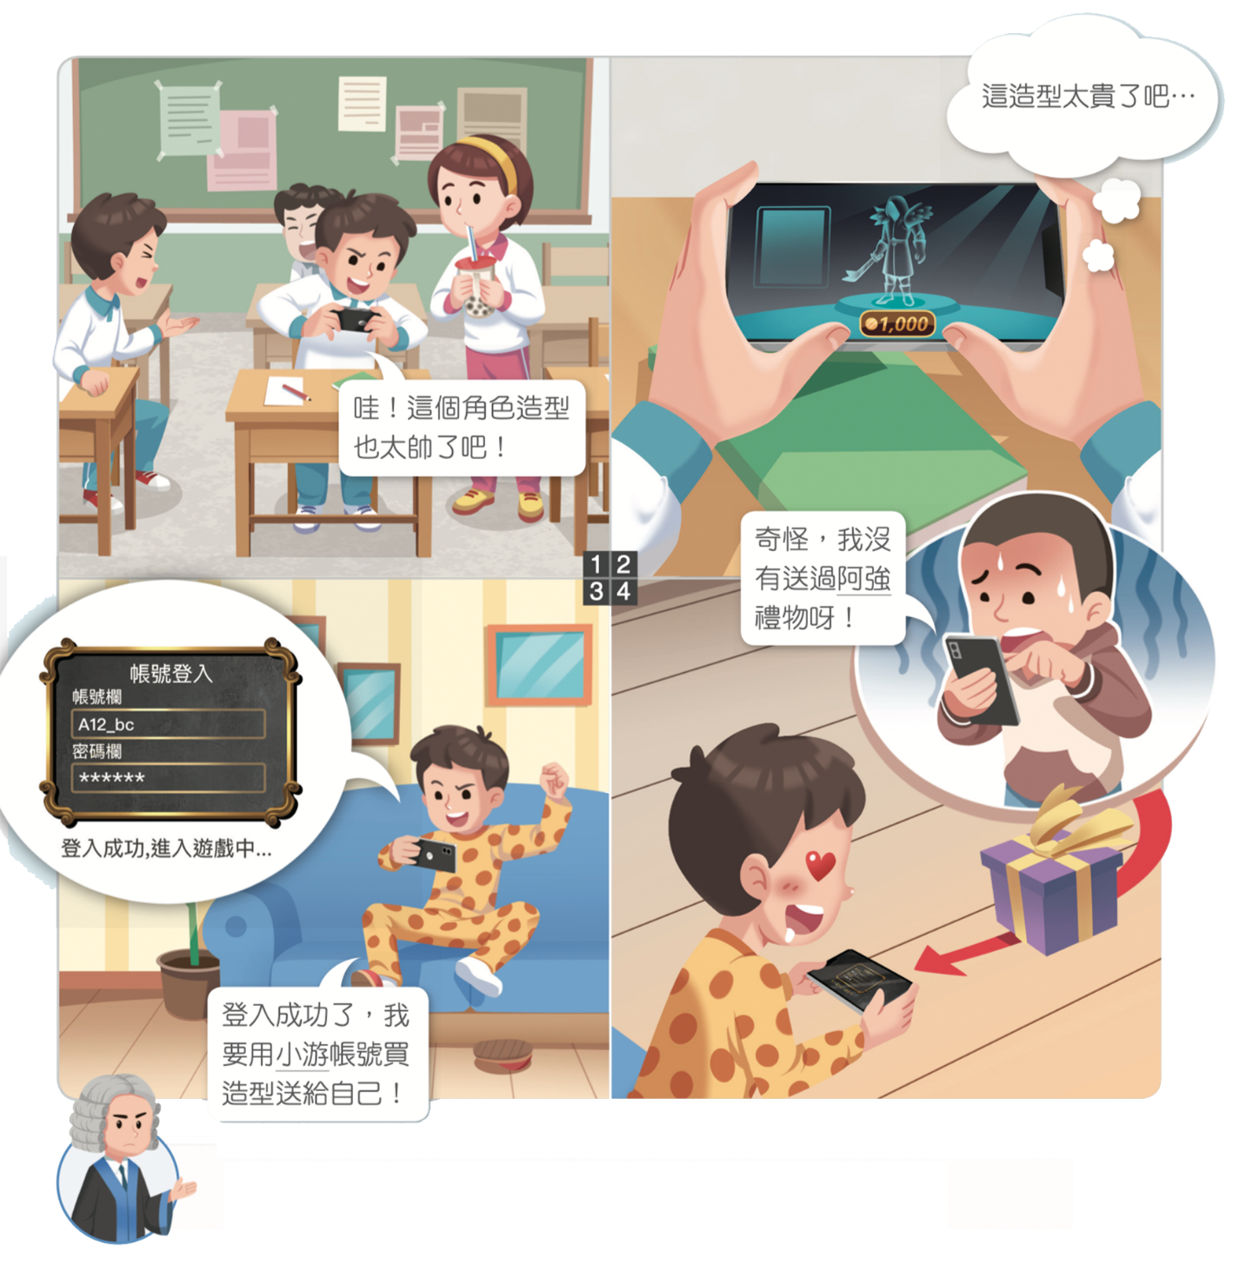
電腦與網路犯罪概述
224
阿強喜歡遊戲角色
的付費造型卻無力
購買，便假借加好
友之名取得課金玩
家小游的帳號，並
用對方生日猜出密
碼登入後，將喜愛
的造型購買並轉送
給自己。
此行為恐觸犯刑法第 358 條
「入侵電腦或相關設備」。

Slide 12

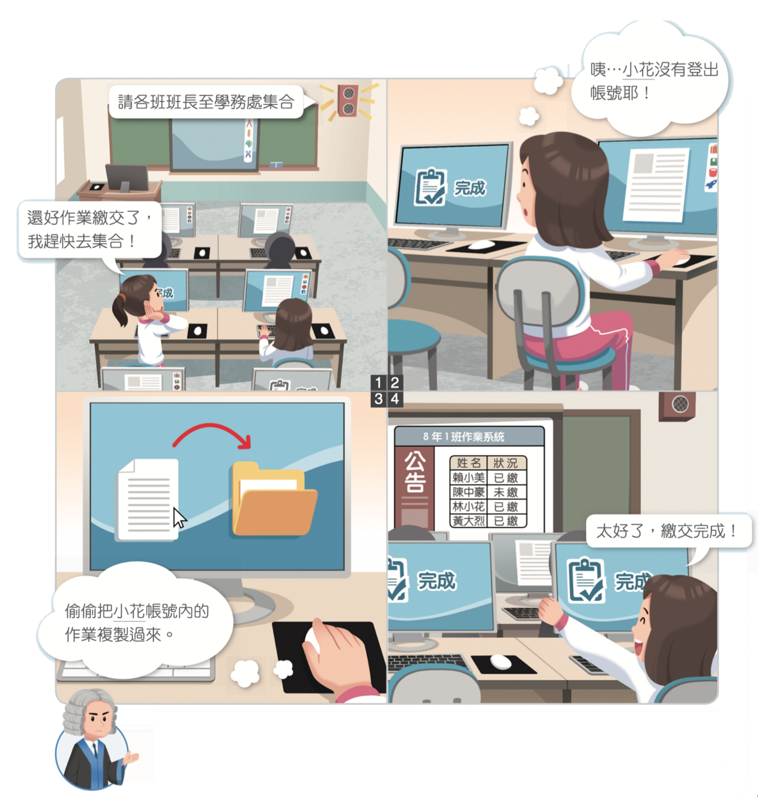
電腦與網路犯罪概述
225
資訊科技課下課時，
班長小花聽到廣播
去學務處集合， 匆
忙中沒有登出作業
系統帳號就離開，
小美發現後就複製
小花的作業到自己
的帳號底下。
此行為恐觸犯刑法 359 條「破壞電磁紀錄」。

Slide 13
電腦與網路犯罪概述
225
破壞電磁紀錄
刑法妨害電腦使用罪第 359 條規定：
如無故取得、 刪除或變更他人電腦或其相關
設備之電磁紀錄，導致損害於公眾或他人者，
處五年以下有期徒刑、拘役或科或併科六十
萬元以下罰金。

Slide 14

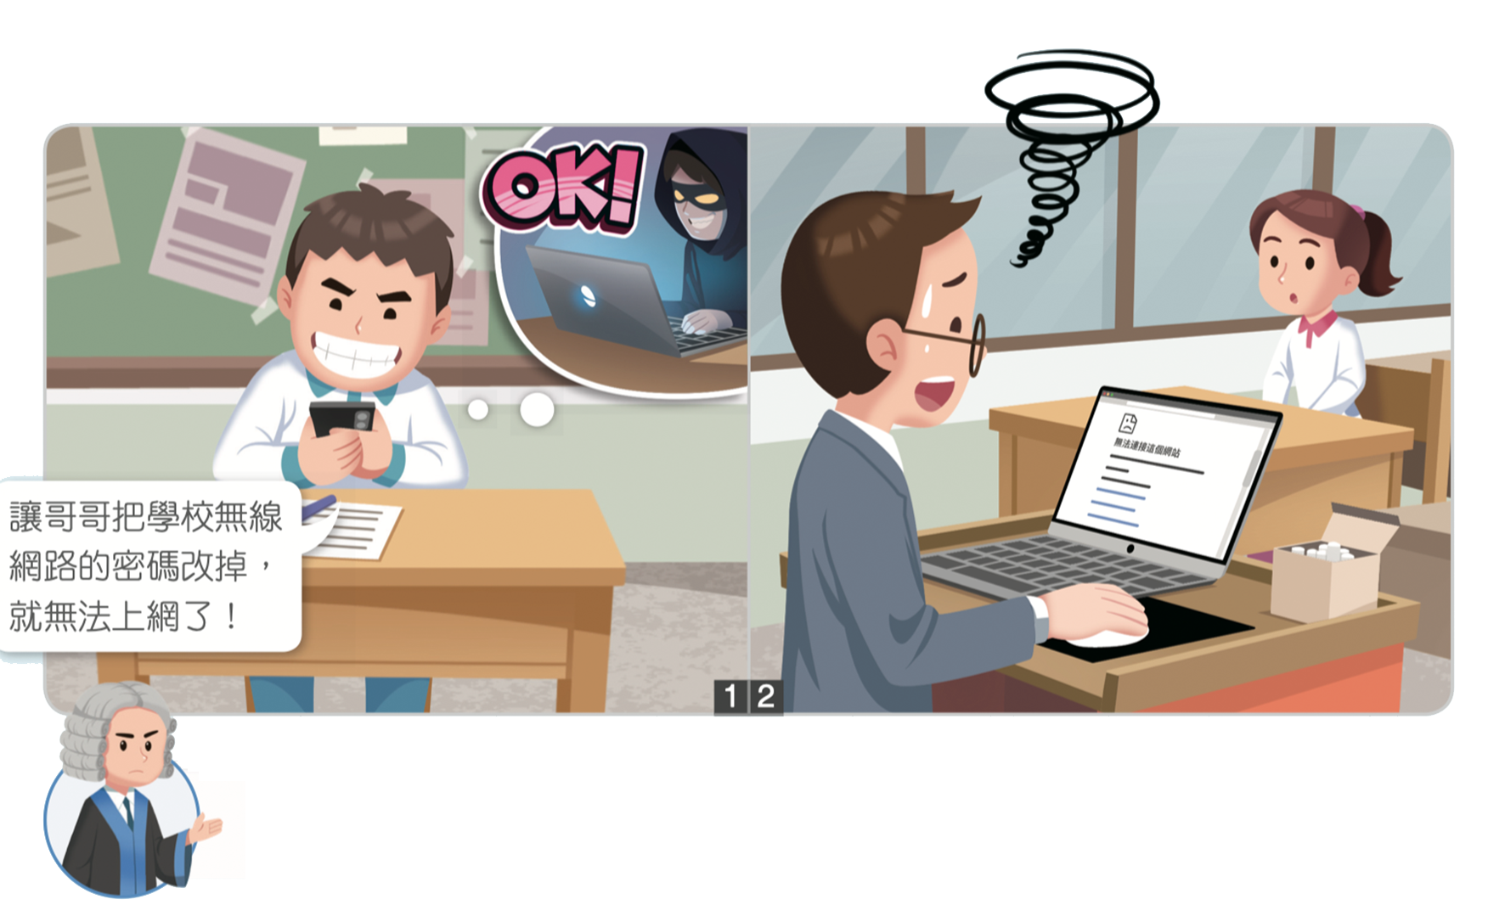
電腦與網路犯罪概述
226
小華為了讓老師連
不上網路，便請身
為駭客的哥哥入侵
並修改學校無線網
路的連線密碼，使
老師操作筆電時無
法連上無線網路。
此行為恐觸犯刑法 360 條的
「干擾電腦或其相關設備」。

Slide 15

電腦與網路犯罪概述
Ubike 駭客
入侵事件
干擾電腦或其相關設備
刑法妨害電腦使用罪第 360 條規定：
如無故以電腦程式或其他電磁方式干擾他人電
腦或其相關設備，導致損害於公眾或他人者，
處 三年以下有期徒刑、拘役或科或併科三十萬
元 以下罰金。

Slide 16

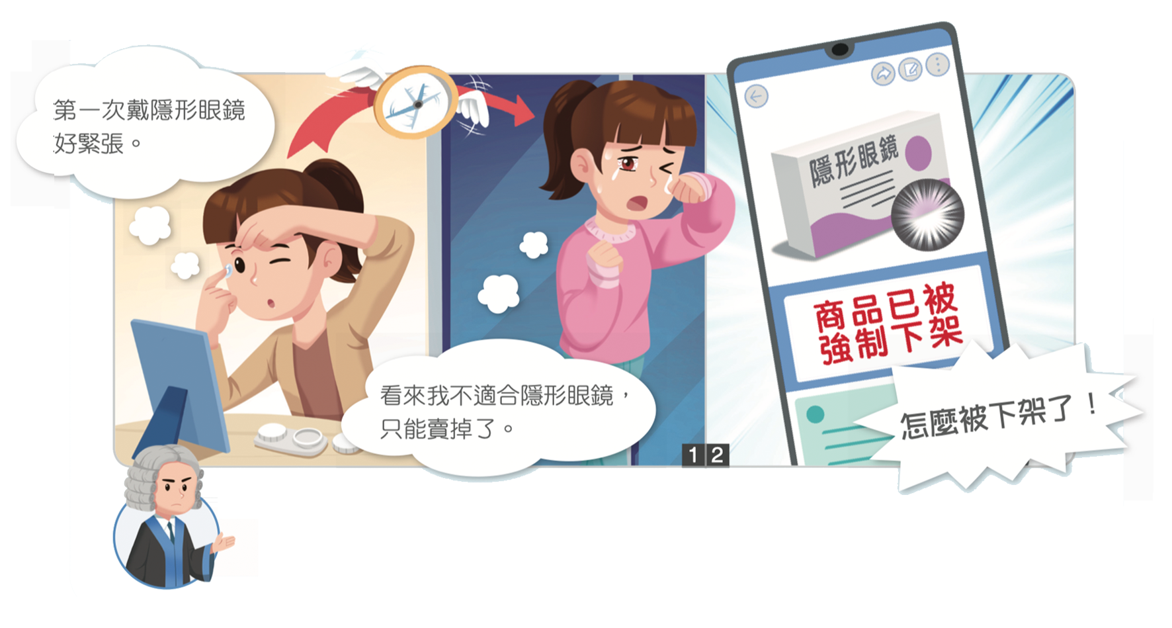
電腦與網路犯罪概述
226
鈴鈴第一次嘗試戴隱
形眼鏡，戴了半天後
感覺很不舒服就決定
不戴了，但剩下的隱
形眼鏡覺得很浪費，
於是就到拍賣網站上
販售，不過很快就被
網站下架。
販售隱形眼鏡的行為違反「藥事法」，
依法得處新臺幣三萬元以上、 十五萬元以下罰鍰。

Slide 17

電腦與網路犯罪概述
226
藥 事 法
隱形眼鏡屬於第二級或第三級醫療器材，依據衛福部
食藥署規定，禁止透過網路販售。若未經核准於虛擬
通路販賣，將違反《藥事法》第27條，可處新臺幣3
萬元至15萬元罰鍰。
網拍隱形眼鏡盒
恐遭罰
網購隱形眼鏡
需注意

Slide 18
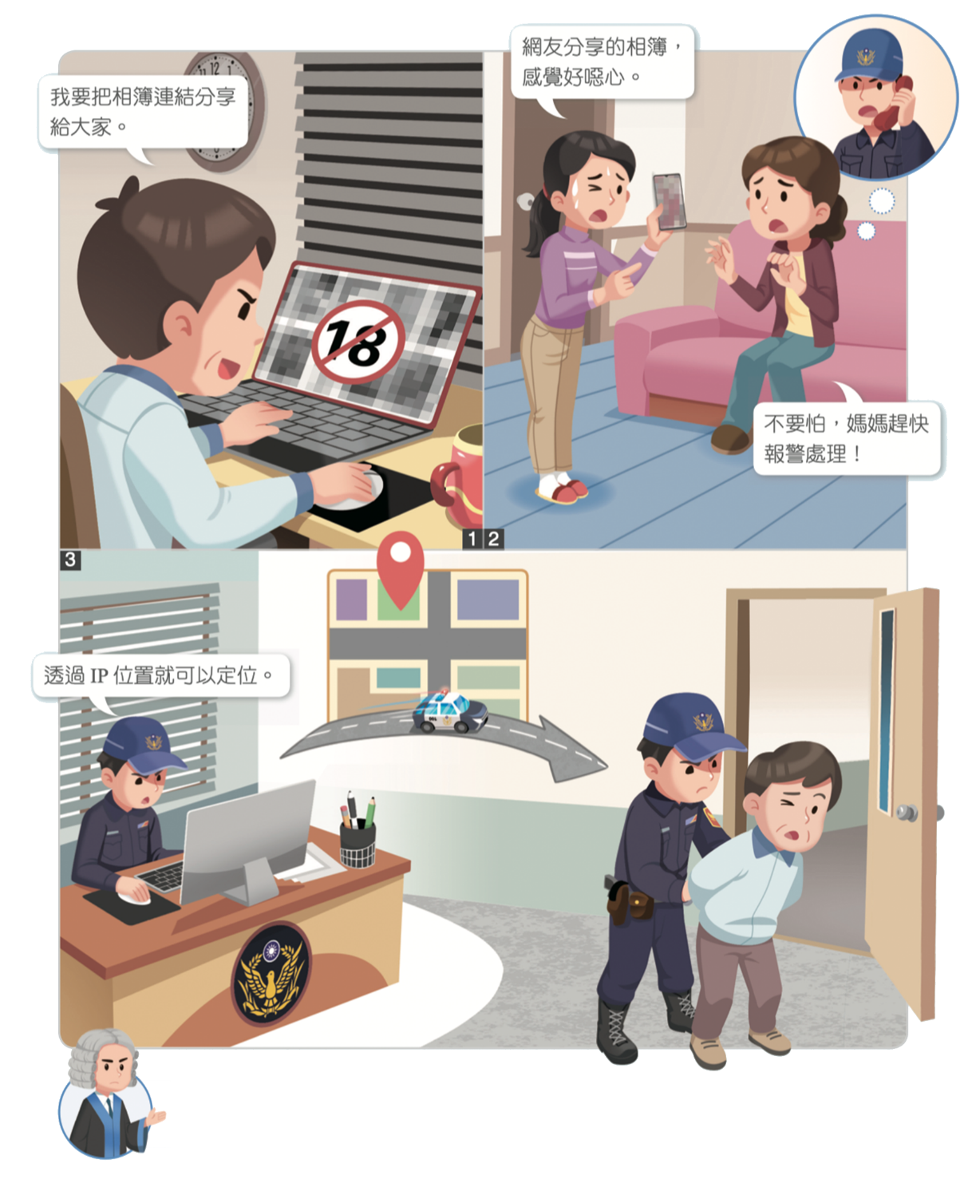

電腦與網路犯罪概述
227
一名網友將色情卡通漫畫
上傳至公開網路相簿，並
隨機分享連結供人瀏覽與
下載。
國中生蓁蓁收到後感到不
適，向家長反映後報警，
警方循線查獲該網友並依
法送辦。
此行為恐觸犯刑法第 235 條「散布、
播送或販賣而製造猥褻物品」 。

Slide 19
電腦與網路犯罪概述
227
散布、播送或販賣而製造猥褻物品
透過網路設立成人網站、傳送猥褻圖文，或以電
郵販售色情光碟等行為，不僅違反善良風俗，也
危害青少年身心健康，可能觸犯《刑法》第235
條第1項猥褻物品罪。若內容涉及兒童或少年猥
褻影像，則可能構成《兒童及少年性剝削防制條
例》第38條所列之犯罪。

Slide 20

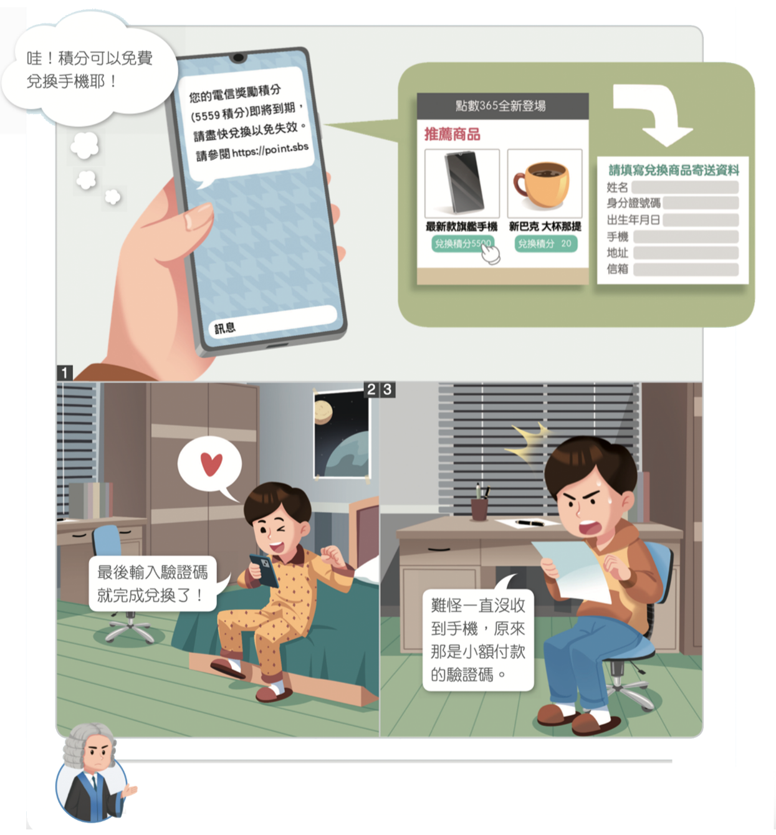
電腦與網路犯罪概述
228
小明收到一封電信簡訊，
提醒積分即將到期，點
擊連結後進入一個網站，
看到可用積分兌換新手
機。他依指示輸入個資
與手機驗證碼後，卻沒
收到手機。直到下個月
收到帳單，才發現當時
輸入的驗證碼其實是小
額付款，他因此損失了
一筆錢。
利用假訊息讓他人提供個資， 恐觸犯刑法第 339
條「普通詐欺」和第 339-3 條「電腦設備詐欺」

Slide 21
電腦與網路犯罪概述
228
普通詐欺
刑法第339條規定：以詐術騙取他人或第三人財物，
意圖不法占為己有者，處五年以下有期徒刑、拘役，
或併科五十萬元以下罰金。若因此獲得財產利益，或
使第三人獲利者，亦同。未遂犯亦處罰。

Slide 22
電腦與網路犯罪概述
228
數位無線匿名傳輸圖文
資訊性騷擾
認證碼詐騙

Slide 23
電腦與網路犯罪概述
229
電腦設備詐欺
刑法第339-3條規定：以不正手段將虛偽資料
或指令輸入電腦系統，製作財產權變更紀錄而
取得他人財產者，處七年以下有期徒刑，並得
併科七十萬元以下罰金。若因此取得不法財產
利益或使第三人獲利者亦同，上述未遂犯者也要受罰。

Slide 24
著作權法及個資法罰則
著作權法罰則
個資法罰則

Slide 25
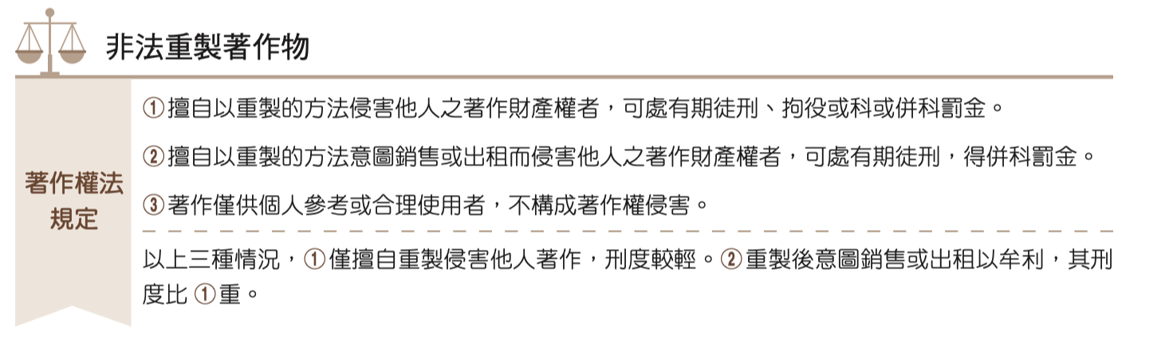
著作權法及個資法罰則
229
影片
歐盟新著作權法
(03:19)
著作權法罰則

Slide 26
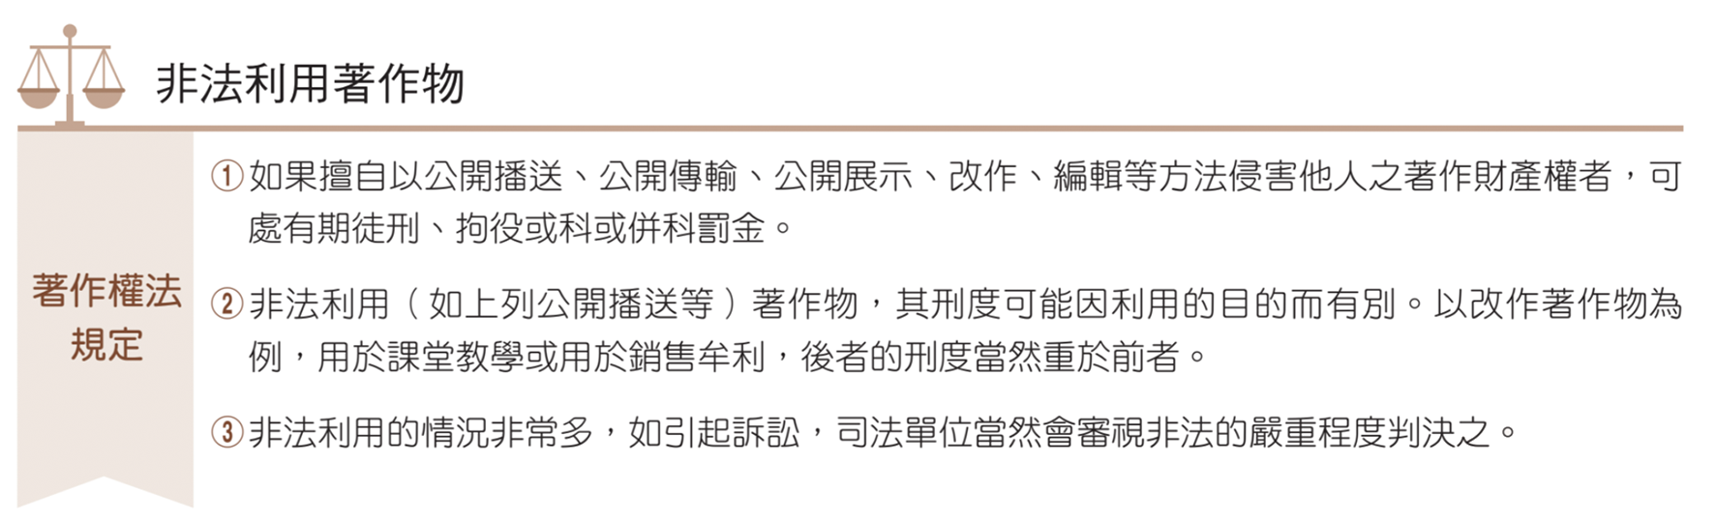
著作權法及個資法罰則
229
著作權法罰則

Slide 27
著作權法及個資法罰則
229
著作權侵害的責任
著作權保護基本概念
盜版猖獗－小心著作權侵犯

Slide 28
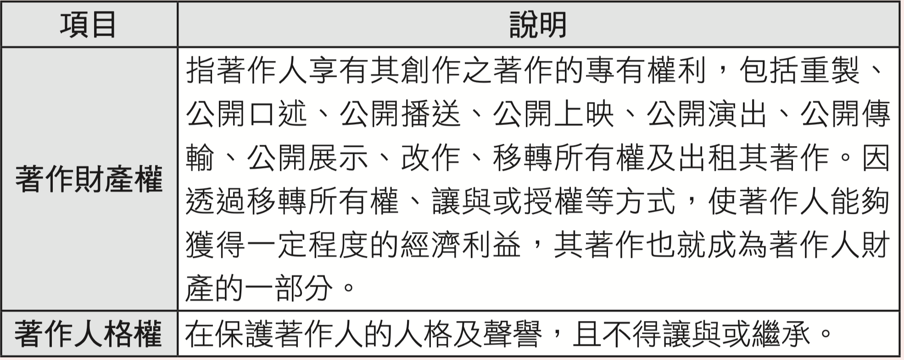
著作權法及個資法罰則
229
著作財產權與著作人格權

Slide 29


著作權法及個資法罰則
230
小波喜歡機器人電影，
便將最新預告片下載
剪輯，加入頻道 logo
和介紹後上傳，並在
社群媒體上宣傳且開
啟收益。若未經著作
財產權人同意，這類
行為原則上屬於未經
授權的著作權侵害。

Slide 30
著作權法及個資法罰則
230
違法盜版外國原文書教材
盜版侵權 6 億遭逮捕
盜版 APP 看球賽違法

Slide 31
個資法罰則
231
◼︎ 公務與非公務機構普遍以電腦系統管理個人資料，
雖大幅提升資料處理的方便性與效率，但同時也帶
來更高的資安風險。
◼︎ 重大個資外洩案例：2019 年 6 月 25 日報導指出，
中央機關電腦系統遭木馬程式攻擊，導致 59 萬筆文
官個資外洩，突顯資安防護不足的嚴重後果。

Slide 32
個資法罰則
231
木馬病毒（Trojan Horse）
特洛伊木馬（Trojan horse）惡意程式屬於典型
的後門程式（backdoor）；駭客可利用它 竊取
個資或遠端操控受害者電腦。
木馬程式具備高度隱匿性，會隨作業系統（OS）
啟動自動執行，並透過社交工程或多種傳播途徑
誘使目標使用者啟動。

Slide 33
個資法罰則
231
木馬病毒命名緣由
取材自希臘神話的「特洛伊木馬屠城記」：希臘
聯軍佯退，留下大木馬作為「戰利品」；特洛伊
人將其拖入城內後，木馬內隱藏的士兵夜間突襲
而攻陷城池。
木馬病毒與古典木馬同樣表面無害、偽裝性強，
內部卻暗藏攻擊程式，故以「特洛伊木馬」命
名。

Slide 34
個資法罰則
231
◼︎ 公務機關與人員的法律責任：
1. 機關若違反《個人資料保護法》而侵害當事人權
益，須依《國家賠償法》負損害賠償責任。
2. 公務人員若利用職務之便故意違法蒐集、處理或
利用個資，刑責可加重二分之一，最重可處有期
徒刑。

Slide 35

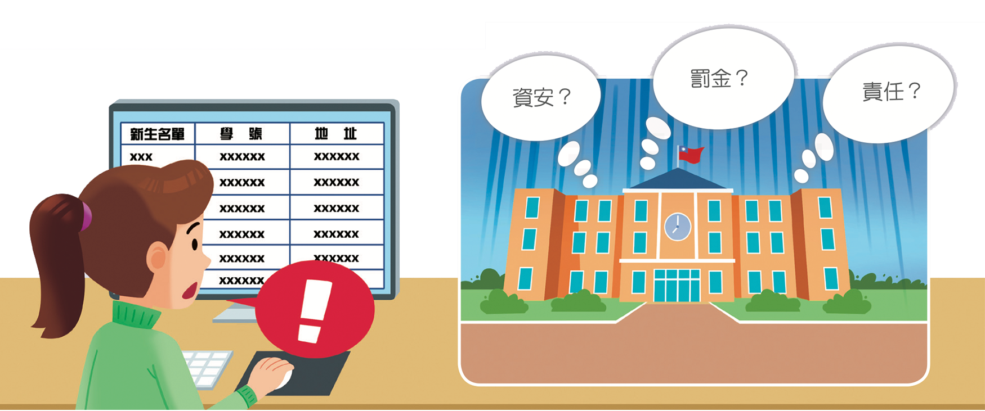
公務機關對個資的責任
231
一名民眾在網路搜尋友人姓名時，意外發現某國中新生的個資
外洩，內容包含姓名、身分證字號、出生年月日及住址等。校
方調查發現，校務系統匯入新生資料後會自動產生暫存檔案，
該檔案未即時刪除導致外洩，學校已緊急移除並通報縣府，請
系統廠商改善。

Slide 36

公務機關對個資的責任
231
依《個人資料保護法》，每位受影響學生可向校方請求新臺幣
500至2萬元賠償。若受害人數超過20人，得提出團體訴訟，
最高賠償總額達2億元。另依《國家賠償法》，公務員執行職
務時若因故意或過失侵害人民權益，國家應負賠償責任。

Slide 37
非公務機關對個資的責任
232
◼︎ 非公務機關違反《個資法》被罰，負責人同步受相
同金額罰鍰，除非證明已盡充分監督與防範義務。
◼︎ 難以舉證損害時，每名受害者得請求500元至2萬
元；同案總額上限 2 億元。若能證實實際損害超過
上述數額，依實際金額全額賠償。

Slide 38
非公務機關對個資的責任
232
◼︎ 違法可處有期徒刑或拘役，並得併科罰金；若屬意
圖營利之犯罪，刑責加重。
◼︎主管機關可處 5 萬至 50 萬元 罰鍰並限期改善，逾
期未改善者得按次或連續加罰。

Slide 39
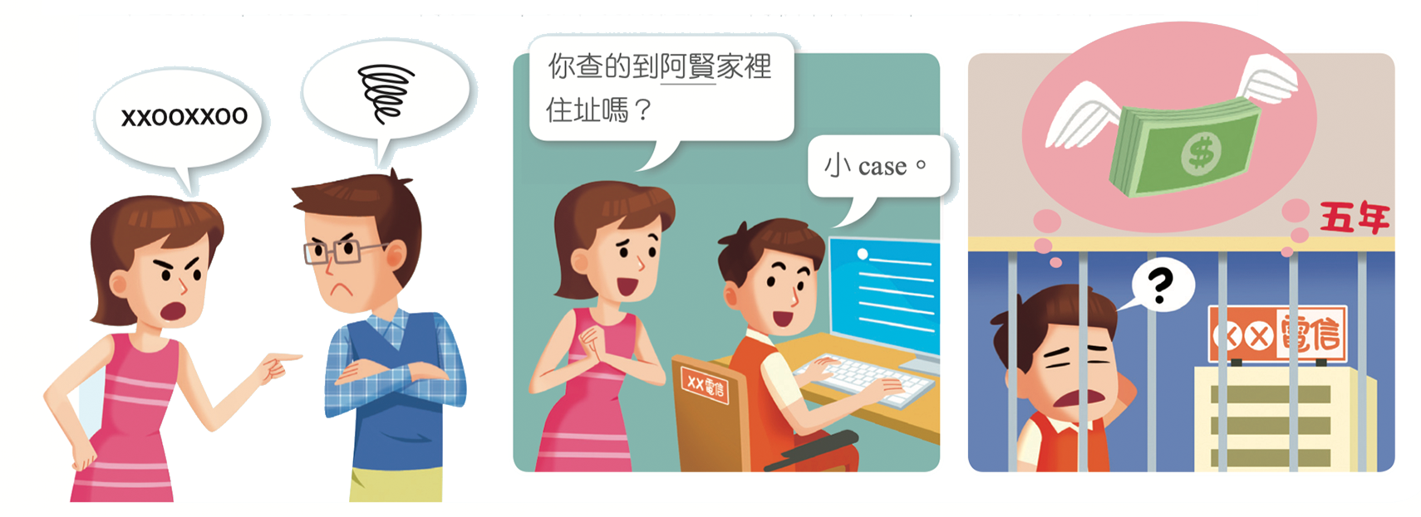
非公務機關對個資的責任
232
小惠與阿賢吵架後想和好，卻被對方拒絕。因無阿賢住址，
小惠請在電信公司工作的托比，透過手機號碼查詢阿賢的個
資，托比也將查得資料提供給她。
本案中，電信公司蒐集阿賢個資的目的僅限於辦理業務，托比
卻為他人私用，已
違反個資法，須要
負民、刑事責任。
若公司未落實管理
，如未要求簽署保
密切結書，也可能
連帶賠償。

Slide 40
非公務機關對個資的責任
232
民事方面，法院可視侵害情節裁處每案500元至2萬元；
刑事部分，最重可處5年徒刑，並併科100萬元以下罰
金賠償。

Slide 41
個 資 法 罰 責
232
對話紀錄截圖公審恐觸法
損害賠償相關規定
侵權行為損害賠償請求權

Slide 42
法律小知識
233
條文概念 | 說明
刑法 | 規定哪些行為是犯罪，以及如何處罰的法律。
民法 | 規範私人空間的法律，包含財產與身分關係。
告訴乃論 | 必須受害人提告，檢察官才可調查。
非告訴乃論 | 不需受害人提告，檢察官可直接偵查。
併科罰金 | 判刑時，同時需服刑與繳罰金， 如：三個月徒刑+罰金90,000元。
易科罰金 | 可用繳罰金代替服刑，如：三個月徒刑可繳90,000元 （每日1,000元×90天）代替入獄。

Slide 43
法律小知識
233
項目 | 類別 | 說明
拘役 | 刑罰 | 短期剝奪自由，須就近執行勞動，刑期1至6個月。比有期徒刑輕、罰金重。
罰鍰 | 行政罰 | 由行政機關處分，如交通違規罰3000元。
罰金 | 刑罰 | 由法院判決處罰，例如酒駕可判有期徒刑、拘役或3萬元以下罰金，並留下刑事前科。
民事責任 | 民事 | 與賠償有關，例如信用卡被盜刷，可對盜刷者求償。

Slide 44
個 資 法 罰 責
233
看懂告訴乃論跟公訴罪差在哪？
告訴乃論與非告訴乃論的差別
盜用帳號發文批評店家

Slide 45
妨害電腦使用罪
234
《刑法》第三十六章規範「妨害電腦使用罪」處理對資訊設備之干擾與
破壞；在318-1與318-2條則明定透過資訊設備窺探或他人秘密的刑責。
刑法條號 | 罪名 | 偵辦/查方式
318 - 1 | 無故洩漏因利用電腦或其他相關設備 知悉或持有他人之秘密 | 告訴乃論
318 - 2 | 利用電腦或其相關設備犯第三百十六條至第三百十八條之罪者 | 告訴乃論
358 | 入侵電腦或其相關設備罪 | 告訴乃論
359 | 破壞電磁紀錄罪 | 告訴乃論
360 | 干擾電腦或其相關設備罪 | 告訴乃論
361 | 入侵公務機關電腦或其相關設備罪 | 非告訴乃論
362 | 製作犯罪電腦程式罪 | 非告訴乃論

Slide 46
電腦與網路犯罪概述
235
違法行為 | 可能違反法條 | 法條內容簡述
盜用他人帳號 | 刑法第 358 條 〈入侵電腦設備罪〉 | 未經許可入侵他人電腦或設備。
竄改他人電腦 資料或檔案 | 刑法第 359 條 〈破壞電磁紀錄罪〉 | 未經允許修改或刪除電腦資料。
竄改無線網路密 碼或干擾設備 | 刑法第 360 條 〈干擾電腦設備運作罪〉 | 妨礙他人網路或電腦正常運作。

Slide 47
電腦與網路犯罪概述
235
違法行為 | 可能違反法條 | 可能處罰
販賣醫療 相關器材 | 《藥事法》 | 罰鍰新臺幣3萬至15萬元
散布猥褻影像 | 刑法第235條 | 有期徒刑、 拘役或併科罰金
網路詐欺 | 刑法第339條、 339-3條 | 有期徒刑、 拘役或科或併科罰金

Slide 48

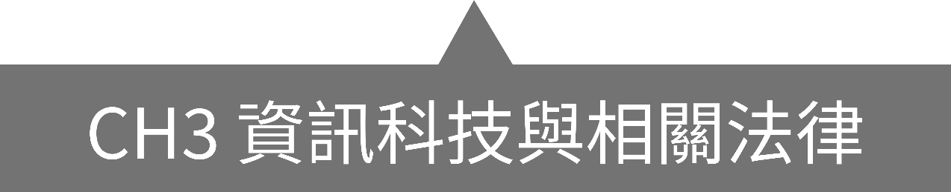
線上派卷
第 3 章已經全部學習完畢，
點擊速測派按鈕進行第 3 章的題目練習！

Slide 49
AI 探照燈
236
歐洲議會通過AI監管法案 料將成全球首例(01:23)
影片
培育數位人才
進數位學習環境
歐盟《人工智慧法案》於 2024 年 8 月 1 日上路，為全球首部 AI 專法。它全面規範 AI 供應鏈，從供應商、開發與經銷商，到組織高層和部署人員皆須負責。法案將 AI 系統界定為「具不同自主程度，能依既定或隱含目標，從輸入推論並輸出預測、資訊、建議或決策的機器式系統」，並以風險導向管理，分成四級風險。

Slide 50
AI 探照燈
236
培育數位人才
AI風險等級與使用規範
進數位學習環境
風險等級 | AI 能否使用 | 系統範例
不可接受風險 (unacceptable risk) | 禁止 | • 操控人類行為 • 剝削弱勢群體 • 政府機關的社會評分系統 • 公共場所即時遠端生物識別系統
高風險 (high risk) | 需合格評定 | • 評估健康、人壽保險或公共福利資格 • 分析工作申請或評估候選人 • 產品安全零組件，如醫療器械、安全防護設備
有限風險 (limited risk) | 透明度義務 | • 與消費者互動的系統 • 生成式 AI：如生成的內容 （圖像、音訊或影片）
最小風險或無風險 (minimal or no risk) | 無義務 | • 垃圾郵件過濾系統 • 包含 AI 的遊戲

Slide 51
AI 探照燈
236
歷史上第一部 AI 法律將登場？
歐盟人工智慧法案將表決
「智慧醫療」對法律衝擊
歐洲議會通過《人工智慧法》

Slide 52
AI 探 照 燈
237
培育數位人才
臺灣人工智慧基本法草案
進數位學習環境
對 AI 的定義 | 具自主運行能力之機器系統，透過機器學習與演算法 可產生預測、內容、建議與決策。
七大基本原則 | 永續福祉、人類自主、隱私與資料治理、資安安全、 透明可解釋、公平不歧視、責任歸屬。
政府推動獎勵措施 | ◼︎ 政府宜以補助、委託、投資、獎勵、輔導及租稅與 金融優惠扶植 AI 產業。 ◼︎ 政府應積極推動 AI 國際合作，參與全球共同研發。 ◼︎ 政府須深化各級學校、產業、社會及公部門之 AI 教育。
規範之防止違法應用 | ◼︎ 應避免造成利益衝突、 偏差、 歧視、 廣告不實、 資訊誤導或造假等問題。 ◼︎由數位發展部參考國際標準規範，推動 AI 風險分級。

Slide 53
AI 探照燈
237
AI 法律修訂
臺灣 AI 專法草案開審
AI 主播與 AI 研議基本法
歐洲議會通過 AI 監管法案

